Slide 1



국민연금 스튜어드십코드
국 정 감 사
(국무조정실)

Slide 2
치매국가책임제,
국민 기만 사기극!!

Slide 3
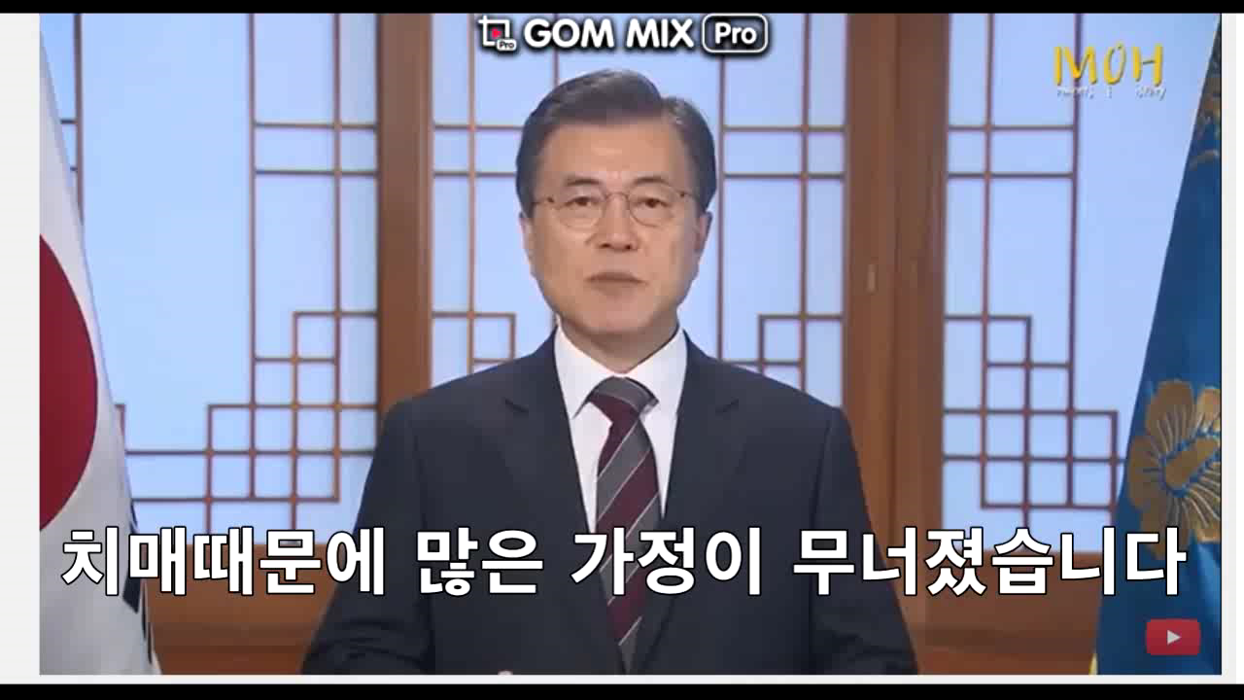
□ 치매국가책임제, 국민 기만 사기극!

Slide 4
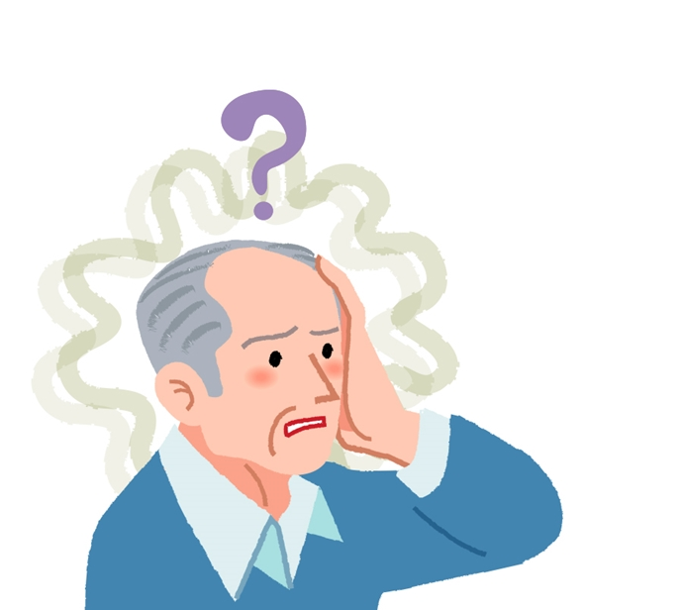

□ 문재인정부 치매국가책임제란?
⊙ 경제적 부담으로 인한 가계파탄 방지
⊙ 중증치매환자 의료비 90% 국가가 부담

Slide 5
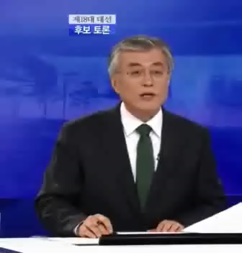
“간병비 포함해야 진짜 책임지는 것”

Slide 6
남이 하면
간병비 지원해야 국가책임제?
내가 하면
간병비 지원 없이도 국가책임제!

Slide 7
중증치매환자에게 한달에 5만 4천원
쥐어주며 국가가 책임진다?
(단위:원)
 | 구분 | 총진료비 | 건보부담금 | 본인부담금 | 본인부담률
기존 | 1인당 | 3,995,374 | 2,948,157 | 1,047,217 | 26.2%
치매국가책임제 | 1인당 | 3,995,374 | 3,595,837 | 399,537 | 10%
연간 추가부담금 | 1인당 | - | +647,680 | -647,680 | (16.2% 인하)
월간 추가부담금 | 1인당 | - | +53,973 | -53,973 | -
* 자료 : 국민건강보험공단 / 연간치매환자 진료비 현황

Slide 8
□ 속기록(2017년 10월 12일)
○ 보건복지부 장관 박능후
“● ● ● 다만 그것을 위원님이 말씀하셨듯이 마치 간병비까지 다 국민들이 해소되는 것을 기대하고 있었다면 그 기대는 잘못된 기대이기 때문에 저희들이 바로잡도록 하겠습니다.”

Slide 9
